Slide 1
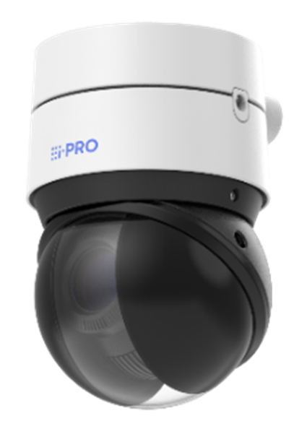
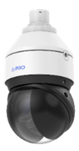
小型球体 IR-PTZカメラ
システム設計資料
Ver 1.00
2023年 10月

Slide 2
０．はじめに

Slide 3
本書の位置づけとその他情報の参照先
本書は、SE各位がシステムを設計・導入・設定するための情報を記載したものになります。
本書に未掲載の情報については、以下をご参照ください。
①商品仕様/機能の概要説明：商品説明資料
②商品の仕様・設定・操作の詳細説明（カタログ・Webガイド ・ユーザーマニュアル）については以下の「ダウンロード一覧」ページの該当機種選択して参照してください。
「ホーム」＞「セキュリティ」＞「ダウンロード一覧」：
https://i-pro.com/products_and_solutions/ja/surveillance/documentation-database
＊Webガイド、ユーザーマニュアルは「商品マニュアル」からダウンロード可能です。
【固定ドームの例】

Slide 4
ラインナップ一覧
品名 | 品番 | 発売時期
2MP(1080P) IR LED搭載 40倍 屋外 PTZ AIカメラ | WV-S66300-Z4L | 2023.10
2MP(1080P) IR LED搭載 40倍 屋外 PTZ AIカメラ 耐重塩害モデル | WV-X66300-Z4LS | 2023.11
8MP IR LED搭載 30倍 屋外 PTZ AIカメラ | WV-S66700-Z3L | 2024.2
8MP IR LED搭載 30倍 屋外 PTZ AIカメラ 耐重塩害モデル | WV-X66700-Z3LS

Slide 5
目次
設計・導入
1-1．従来モデルとのスペック比較
1-2．撮像モードによる機能制限
1-3．配信性能について
1-4．対応AIアプリケーション
1-5．PoE給電ユニットの準備
1-6．SDT（システムデザインツール）でのシステム設計
施工・調整
【重要】カメラの取付方法について
2-1．取扱説明書（設置編）へのアクセス方法
2-2．開梱・同梱物の確認
2-3．microSD メモリーカードについて
2-4．設置について
2-5．防水テープ処理について
設定
3-1．IP簡単設定ツールについて
3-2．初期設定について
3-3．カメラブラウザ表示について
3-4． iCT（i-PRO 設定ツール）での設定
3-5．工場初期化の手順
【参考①】AI自動追尾について
【参考②】AI自動追尾連携設定
【参考③】AI検知エリアについて
【参考④】IR-LEDの活用動画

Slide 6
１．設計・導入

Slide 7
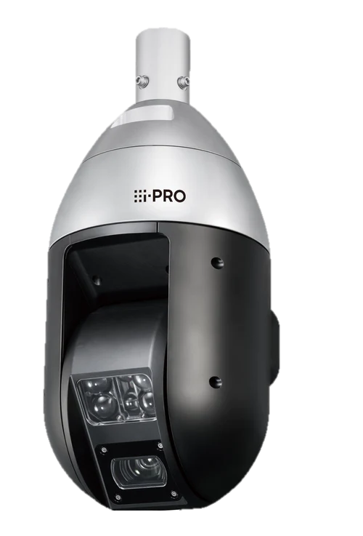
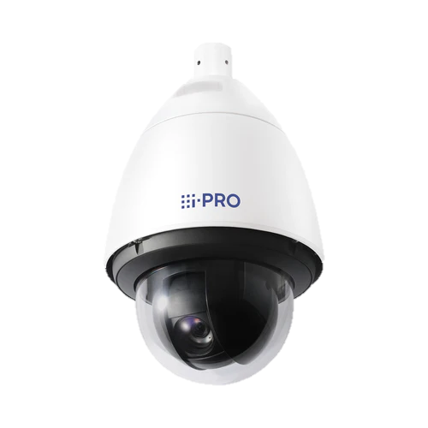
1-1. 従来モデルとのスペック比較
＊４Kモデルは比較対象モデルがないため、参考データとなります。
 | WV-S66700-Z3L / WV-X66700-Z3LS | WV-S66300-Z4L / WV-X66300-Z4LS | WV-X6533LNUX | WV-S65340-Z4N
映像コーディック | H.265 (or H.264) (1)-(2), JPEG(1) | H.265 (or H.264) (1)-(2), JPEG(1) | H.265 (or H.264) (1)-(2), JPEG(1) | H.265 (or H.264) (1)-(2), JPEG(1)
最大解像度 | [16:9] 3840 x 2160 | [16:9] 1920 x 1080 [4:3] 2048 x 1536 ( *超解像度モード) | [16:9] 1920 x 1080 [4:3] 2048 x 1536 ( *超解像度モード) | [16:9] 1920 x 1080 [4:3] 2048 x 1536 ( *超解像度モード 15fps)
最大フレームレート | 30fps | 60fps | 60fps | 60fps
撮像モード | [16:9] 30fpsモード | [16:9] 60fpsモード / 30fpsモード [4:3] 30fpsモード / 15fpsモード | [16:9] 60fpsモード / 30fpsモード [4:3] 30fpsモード | [16:9] 60fpsモード / 30fpsモード [4:3] 30fpsモード / 15fpsモード
光学ズーム | 30x | 40x | 40ｘ | 40x
視野角 | [16:9] 水平 2.5゜(TELE) ～ 62゜(WIDE) 垂直 1.4゜(TELE) ～ 39゜(WIDE) | [16:9] 水平 2.0゜(TELE) ～ 65゜(WIDE) 垂直 1.2゜(TELE) ～ 39゜(WIDE) [4:3] 水平 1.5゜(TELE) ～ 51゜(WIDE) 垂直 1.2゜(TELE) ～ 39゜(WIDE) | [16:9] 水平 1.9゜(TELE) ～ 66゜(WIDE) 垂直 1.1゜(TELE) ～ 39゜(WIDE) [4:3] 水平 1.4゜(TELE) ～ 51゜(WIDE) 垂直 1.1゜(TELE) ～ 39゜(WIDE) | [16:9] 水平 2.1゜(TELE) ～ 65゜(WIDE) 垂直 1.2゜(TELE) ～ 39゜(WIDE) [4:3] 水平 1.6゜(TELE) ～ 51゜(WIDE) 垂直 1.2゜(TELE) ～ 39゜(WIDE)
画角調整範囲 | [PAN] 360゜エンドレス旋回 [TILT] －20゜ ～ ＋120° | [PAN] 360゜エンドレス旋回 [TILT] －20゜ ～ +120゜ | [PAN] 360゜エンドレス旋回 [TILT] －30゜ ～ +210゜ | [PAN] 360゜エンドレス旋回 [TILT] －15゜ ～ +195゜
PAN/TILT 最大速度 （プリセット時） | PAN：700°/s TILT：500°/s | PAN：700°/s TILT：500°/s | PAN：300°/s TILT：300°/s | PAN：500°/s TILT：500°/s
ダイナミックレンジ | 132 dB | 144 dB | 144 dB | 144 dB
最低照度（カラー時） | 0.19 lx | 0.015 lx | 0.015 lx | 0.015 lx
IR-LED 最大照射距離 | 200m | 250m | 350ｍ | ーー
SDカードスロット | Micro SD x 1 | Micro SD x 1 | SDXC/SDHC/SD x 1 | Micro SD x 1
AIアプリケーション インストール可能数 | 3 | 2 | 非対応 | ２
AIアプリケーション 最大使用可能メモリ量 | ROM : 153.6 MB RAM : 256 MB | ROM : 102.4 MB RAM : 153.6 MB | 非対応 | ROM : 102.4 MB RAM : 153.6 MB
＊青字：優位点 赤字：劣位点

Slide 8
1-2. 撮像モードによる機能制限
■撮影モードによっては、一部の機能が制限されます。
【8MPモデル：WV‑S66700-Z3L、WV‑X66700-Z3LS】
撮像モード | 機能拡張 ソフトウェア | 画揺れ補正 | SD録画 | スマート コーディング | スーパー ダイナミック | インテリジェント オート | プライバシー ゾーン | 自動追尾
16:9（30/25 fps） | 〇 ^{*1} | 〇 ^{*2 *3} | 〇 | 〇 | 〇 ^{*4} | 〇 | 〇 ^{*5} | 〇
*1：機能拡張ソフトウェアが起動している時、フレームレートは最大「15fps（12.5fps）」に制限されます。
*2： [画揺れ補正]を[On］に設定した場合、[スーパーダイナミック]の設定は[Off］になります。
*3： [画揺れ補正]を[On］に設定した場合、フレームレートは最大「15fps（12.5fps）」に制限されます。
*4： [スーパーダイナミックレベル]を30以上に設定した場合、フレームレートは最大「15fps（12.5fps）」に制限されます。
プリセットポジション設定で[スーパーダイナミック]の[On］/[Off］は設定できません。
*5： [プライバシーゾーン]を[On］に設定した場合、フレームレートが最大「15fps（12.5fps）」に制限されます。
【２MPモデル：WV‑S66300-Z4L、WV‑X66300-Z4LS】
撮像モード | 機能拡張 ソフトウェア | 画揺れ補正 | SD録画 | スマート コーディング | スーパー ダイナミック | インテリジェント オート | プライバシー ゾーン | 自動追尾
16:9（60/50 fps） | ✕ | 〇 ^{*1} | ✕ | 〇 | ✕ | 〇 | 〇 | ✕
16:9（30/25 fps） | 〇 | 〇 ^{*1} | 〇 | 〇 | 〇 | 〇 | 〇 | 〇
4:3（30/25 fps） | 〇 | 〇 ^{*1} | 〇 | 〇 | 〇 | 〇 | 〇 | 〇
4:3（15/12.5 fps） | ✕ | 〇 ^{*1} | 〇 | 〇 | 〇 | 〇 | 〇 | ✕
*1：[画揺れ補正]を[On］に設定した場合、[スーパーダイナミック]の設定は[Off］になります。

Slide 9
1-3. 配信性能について
■最大ユーザーアクセス数および最大帯域幅は下記の通りです。
最大ユーザーアクセス数 | 14
最大帯域幅 | 50 Mbps
【補足説明】
本機に同時にアクセスできるユーザーは、H.265（またはH.264）画像を受信しているユーザーと、JPEG画像を受信しているユーザーとを合計した[最大ユーザー数]までです。
ただし、[配信量制御(ビットレート)]、[1クライアントあたりのビットレート*]の設定によっては、アクセスできるユーザー数が[最大ユーザー数]以下に制限される場合があります。
アクセスできる[最大ユーザー数]を超えた場合は、アクセス超過メッセージが表示されます。
[ストリーム]の[配信方式]を[マルチキャスト]に設定したとき、H.265（またはH.264）画像を受信している2人目以降のユーザーはアクセス数にカウントされません。

Slide 10
1-4. 対応AIアプリケーション一覧表
ソフトウェア名称 | 製品品番 | プリインストール | 対応状況
AI動体検知アプリケーション | WV-XAE200WUX | 〇 ^{*2} | 対応
AIプライバシーガードアプリケーション | WV-XAE201WUX | 〇 ^{*2} | 対応
ナンバー認識アプリケーション | WV-XAE202WUX | ✕ | 対応
AI顔検知アプリケーション ^{*1} | WV-XAE204WUX | ✕ | 非対応
AI人物属性識別アプリケーション | WV-XAE205WUX | ✕ | 対応
AI車両属性識別アプリケーション | WV-XAE206WUX | ✕ | 対応
AIマスク非着用検知アプリケーション | WV-XAE203WUX | ✕ | 対応
AI混雑検知アプリケーション | WV-XAE207WUX | ✕ | 対応
AI状態変化検知アプリケーション | WV-XAE400W | ✕ | 対応
*1：2024年3月を以て販売終了
*2：90日間お試し版となります。

Slide 11
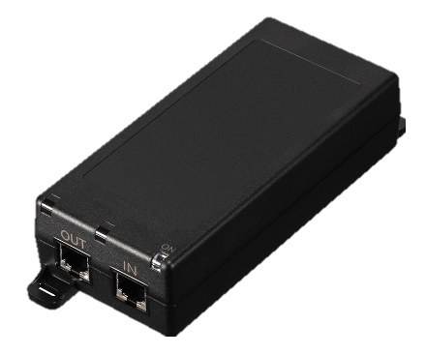
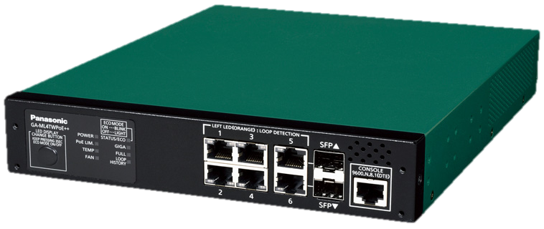
1-5. PoE給電ユニットの準備
本機運用では、PoE++ (IEEE 802.3bt) の給電ユニットが必要
＜参考＞
PoE+ 給電では、キッティング目的でのみ動作可能。以下の動作制限あり
ストリーミングのみで利用可能
パン/チルト/ズームが機能しない
ブラウザ画面にアクセスするとエラーメッセージ表示
PoE 給電では動作不可
■動作検証使用モデル
メーカー | 品番 | 外観
i-PRO | WJ-PU201UX PoEカメラ電源ユニット(1ch ) PoE++ 60W給電対応
Panasonic | GA-ML4TWPoE++(PN260496)
 | ZEQUO 2200 (PN26241) ＊現在は販売終了
Cisco | WS-C2960X-24PS-L

Slide 12
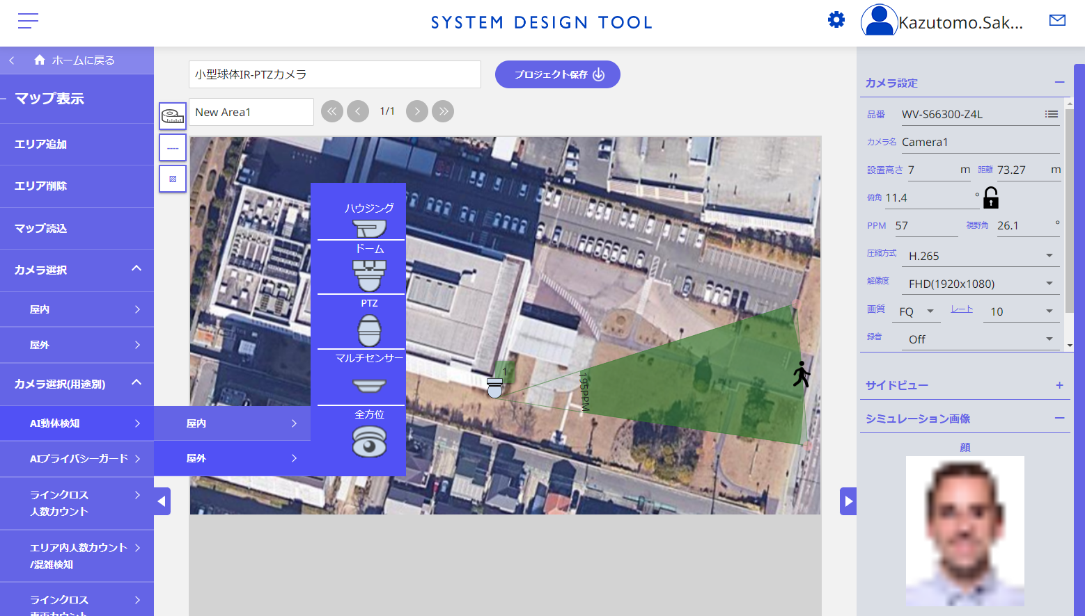
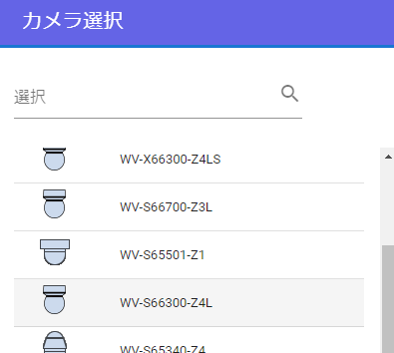
1-6. SDT（システムデザインツール）でのシステム設計
小型球体IR-PTZカメラは、SDT Ver. 3.8（2023.9.22 リリース） 以降で対応
SDTのURL：https://sdt.i-pro.com/i-pro/
①「カメラ選択(用途別)」から「PTZ」を選択（左例ではAI動体検知）、アイコンをドラッグ&ドロップで任意の位置に設定
②「品番」から、該当の品番を選択
③ 高さを設定し、角度を調整
④ 視野角を調整（左図のように撮像範囲の末端をドラッグしても調整可能）
＊視野角調整は2MPモデルのみ
（WV-S66300-Z4L / WV-X66300-Z4LS ）
⑤ 人のアイコンをドラッグしながら移動させてAIアプリの検知可能エリアを確認・決定
２
3
ドラッグ
＆ドロップ
4
1
5

Slide 13
２．施工・調整

Slide 14
2-1. 取扱説明書（設置編）へのアクセス方法
【YouTube動画】
https://www.youtube.com/watch?v=dbPIWDW0uAk
梱包箱の側面にある「2次元バーコード」より、取扱説明書「設置編」にアクセス可能

Slide 15
【重要】カメラの取付方法について
本機は吊り下げ専用です。
据え置きや傾けた状態で使用すると、正常に動作しなかったり、
寿命が短くなる 場合があります。

Slide 16
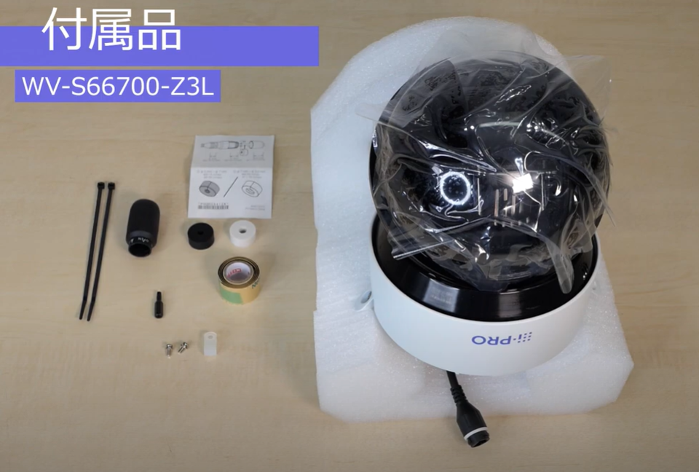
2-2. 開梱・同梱物の確認
開梱時に本体と同梱物をご確認ください。
RJ45防水コネクター
防水ラバー
束線バンド
防水テープ
ビット
本体
クランパー

Slide 17
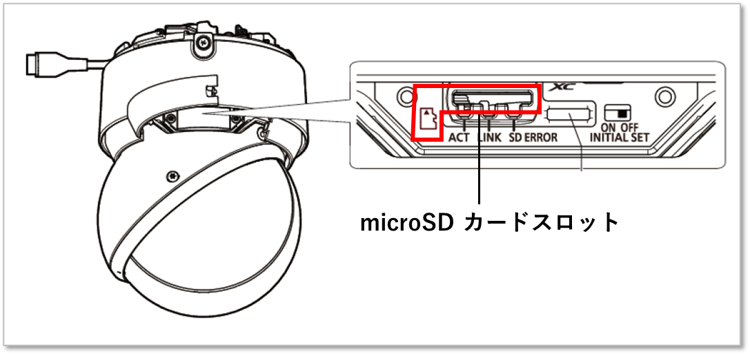
2-3. microSD メモリーカードについて
microSDメモリーカードは、SDXC規格までに対応
左図のように、スロット部にそれぞれ挿入
＊挿入方向に注意の上、奥までしっかりと挿入してください。

Slide 18
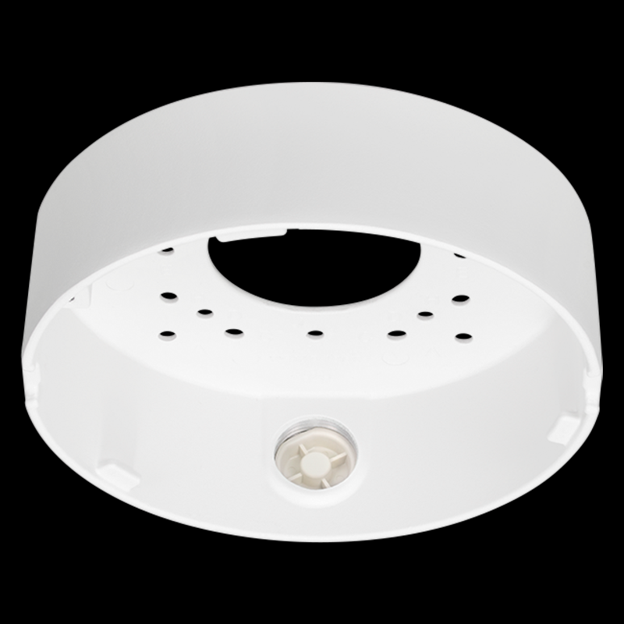
2-4. 設置について（天井設置）
【YouTube動画】
https://www.youtube.com/watch?v=Db5jK0UDlPc
取付金具
WV-QJB505-W
別途調達必要部材
・WV-QWL505-W 天井固定用ネジ
M4ｘ16mm ×4本
注意点
①下記作業は、本体を取り付ける前に実施してください。
・microSDカードの挿入
・補助ワイヤーの取付
・RJ45防水コネクターの取付
②ベース金具に本体を固定する際、ウェッジの向きに注意してください。
＊この動画は「ベース金具 WV-QJB505-W」を使用した「天井設置」の手順です。

Slide 19
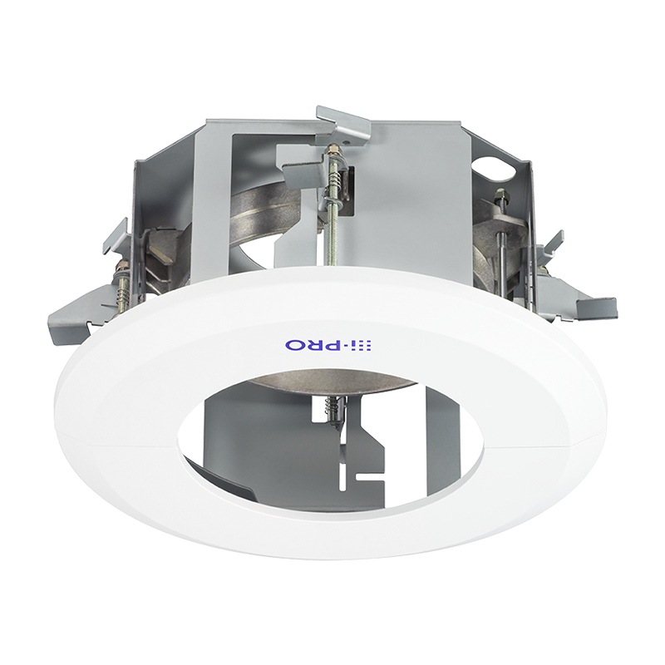
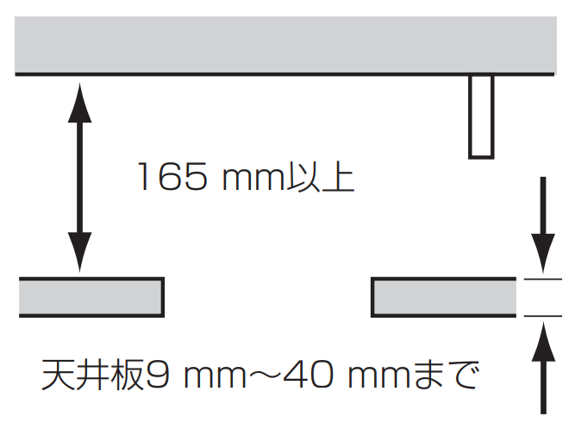
2-4. 設置について（天井埋込設置）
【YouTube動画】
https://www.youtube.com/watch?v=M-WaXTsnzMs
取付金具
WV-QEM505-W
別途調達必要部材
・アンカーボルト(M10) 2本
・アンカーナット(M10) 6個
注意点
①下記作業は、本体を取り付ける前に実施してください。
・microSDカードの挿入
・補助ワイヤーの取付
・RJ45防水コネクターの取付
②天井埋込金具に本体を固定する際、ウェッジの向きに注意してください。
③取付天井が以下の内容を確保できていることを事前確認してください。
天井板の厚さ：9～40mm
天井裏の高さ：165mm以上
＊この動画は「天井埋込金具 WV-QEM505-W」を使用した「天井埋込設置」の手順です。

Slide 20
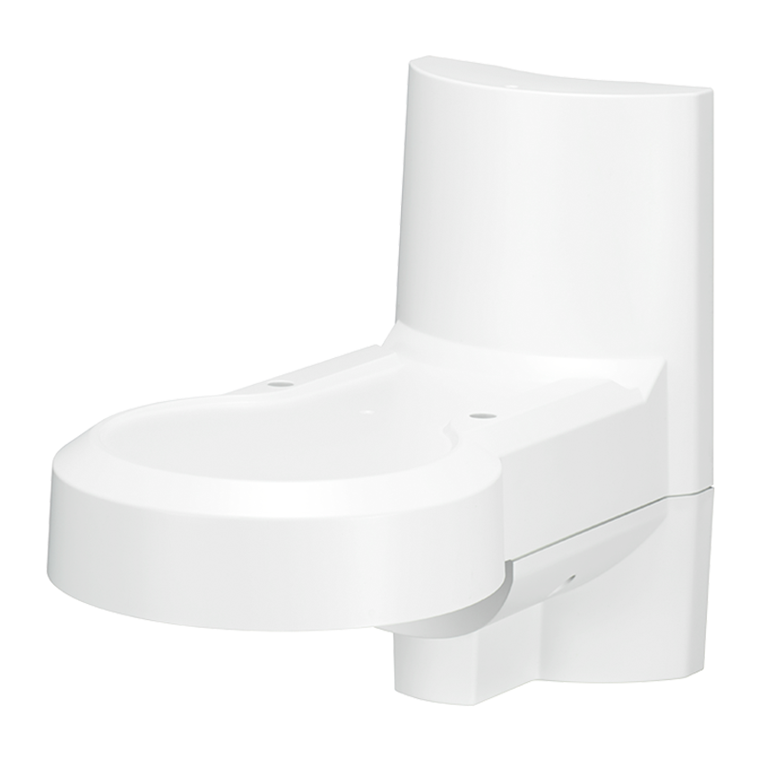
2-4. 設置について（壁面設置）
【YouTube動画】
https://www.youtube.com/watch?v=sSbG1k4_6rE
取付金具
WV-QWL502-W
別途調達必要部材
・WV-QWL502-W 壁面固定用ネジ
M10 またはアンカーボルト×4本
注意点
①下記作業は、本体を取り付ける前に実施してください。
・microSDカードの挿入
また、RJ45防水コネクターの取付は、
上カバー取付の前に実施してください。
②壁取付金具に本体を固定する際、ウェッジの向きに注意してください。
＊この動画は「壁取付金具 WV-QWL502-W」を使用した「壁面設置」の手順です。

Slide 21
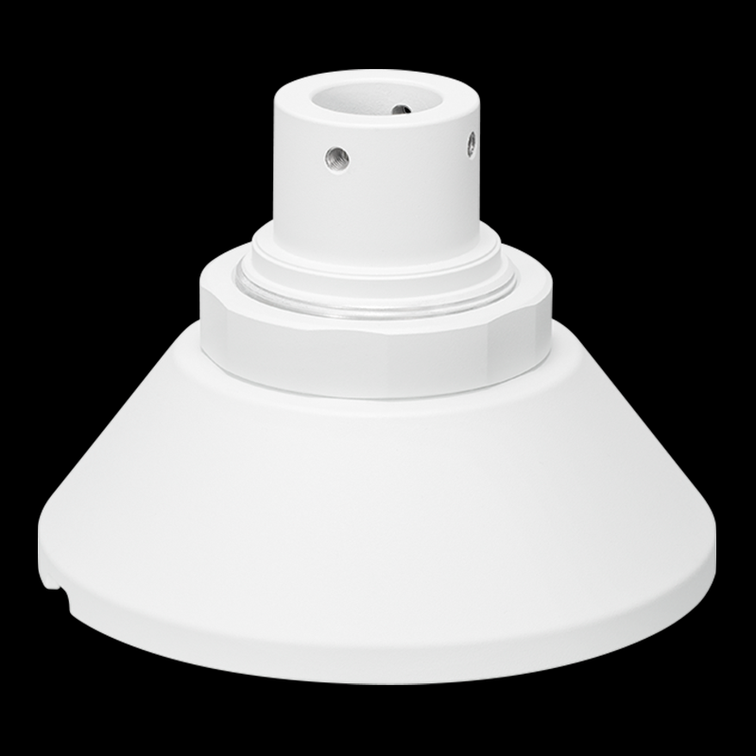
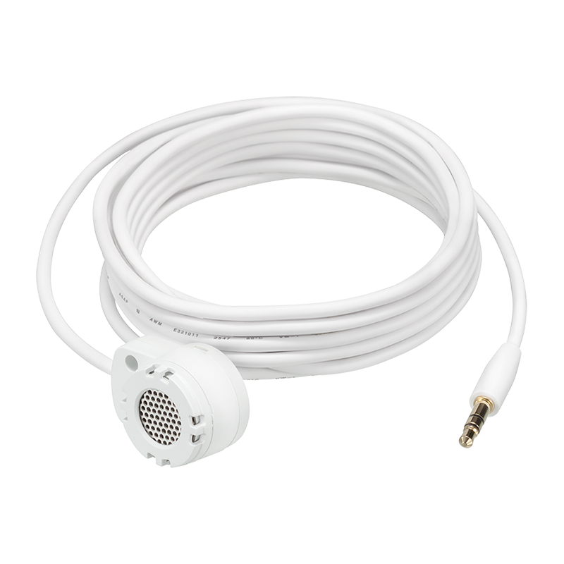
2-4. 設置について（壁吊り下げ設置）
【YouTube動画】
https://www.youtube.com/watch?v=RR2uo-NPBDY
取付金具
WV-QWL501-W ✚ WV-QSR506-W
その他調達商品
マイクユニット ✚ マルチケーブル
別途調達必要部材
・WV-QWL501-W壁面固定用ネジ
M10×4本
注意点
①補助ワイヤーはあらかじめ壁面取付金具と吊り下げ金具の中を通しておいてください。
②下記作業は、本体カバーを取り付ける前に実施してください。
・microSDカードの挿入
・マイクユニットとマルチケーブルの配線
・RJ45防水コネクターの取付
・補助ワイヤーの取付
③吊り下げ金具に本体を固定する際、ウェッジの向きに注意してください。
WV-PM500
WV-QCA501UX
＊この動画は「壁取付金具 WV-QWL501-W」と「吊り下げ金具 WV-QSR506-W」を使用した「壁吊り下げ設置」の手順です。（併せて「マイクユニット WV-PM500」の取付手順も説明）

Slide 22
2-4. 設置について（ポール設置）
【YouTube動画】
https://www.youtube.com/watch?v=b0n0Lo9K4Pg
取付金具
WV-QWL502-W
その他調達商品
マイクユニット ✚ マルチケーブル
別途調達必要部材
・WV-QWL501-W壁面固定用ネジ
M10×4本
注意点
①マイクユニットはあらかじめマルチケーブルを接続し、壁取付金具に取り付けてください。
②下記作業は、本体を取り付ける前に実施してください。
・microSDカードの挿入
また、下記作業は、上カバー取付の前に実施してください
・マイクユニットとマルチケーブルの配線
・RJ45防水コネクターの取付
③壁取付金具に本体を固定する際、ウェッジの向きに注意してください。
WV-PM500
WV-QCA501UX
＊この動画は「壁取付金具 WV-QWL502-W」を使用した「ポール設置」の手順です。
（併せて「マイクユニット WV-PM500」の取付手順も説明）

Slide 23
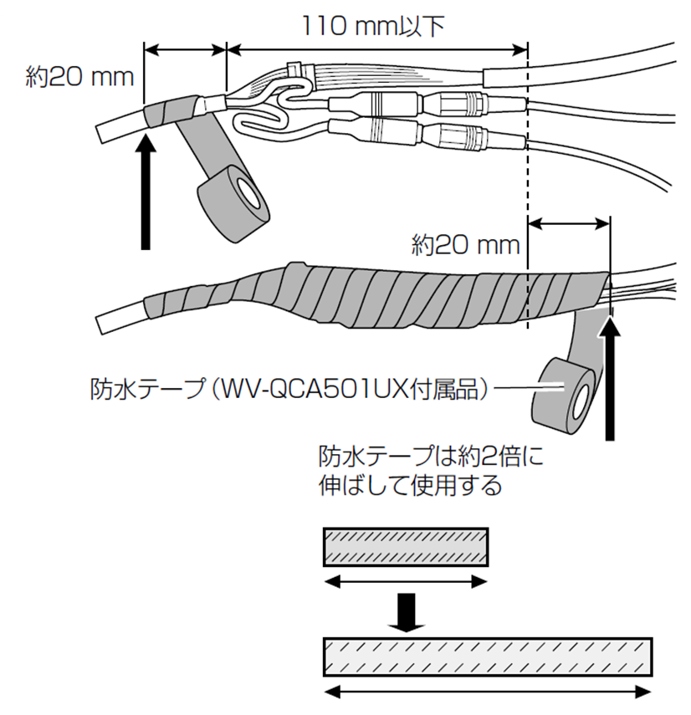
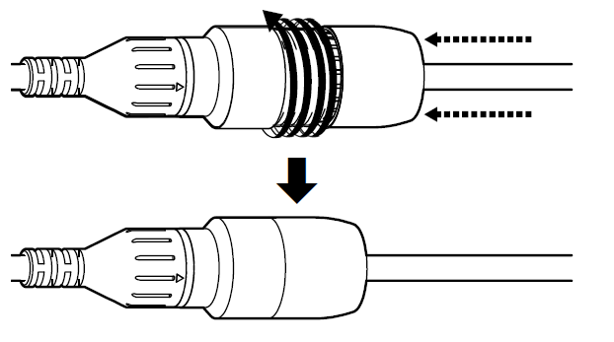
2-5. 防水テープ処理について
防水テープで防水処理を行う場合は以下内容にご留意ください。
マルチケーブル | RJ45防水コネクター
防水テープ処理：必須 | 防水テープ処理：適宜

Slide 24
３．設定

Slide 25
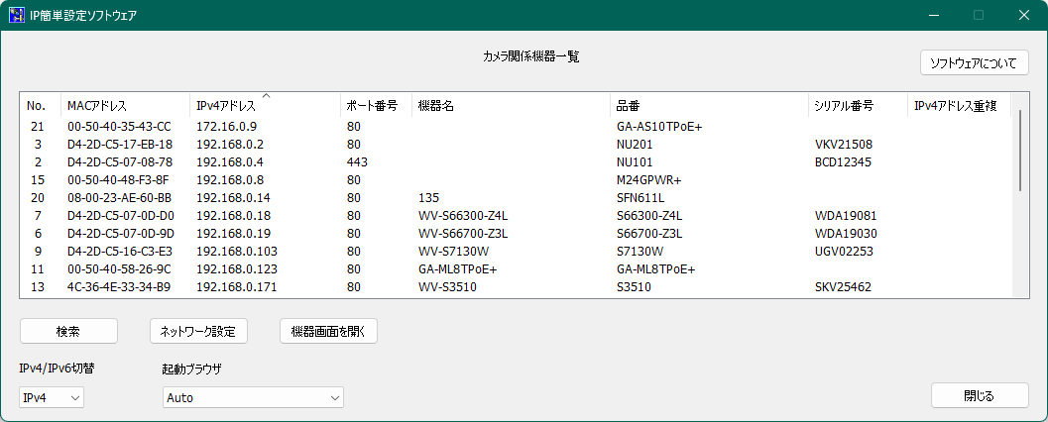
3-1. IP簡単設定ツールについて
IP簡単設定ツールを起動すると、接続されているi-PROカメラが一覧で表示されます。
①カメラのMACアドレスやIPアドレス、ポート番号、機器名、品番、シリアル番号、さらには IPアドレスの重複の確認が可能です。
②任意のカメラをダブルクリックすることで、ブラウザ画面の表示が可能です。
③任意のカメラを選択し、ネットワーク設定の変更が可能です。
＊IP簡単設定ツールでのIPアドレス設定方法は、こちらの簡単IP設定ツール 操作説明書 を参照してください。

Slide 26
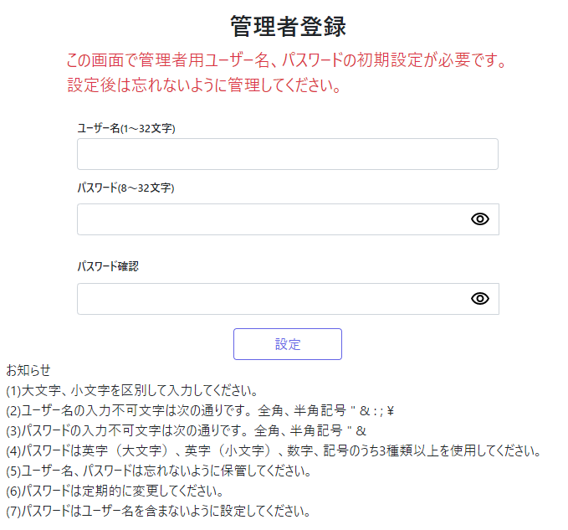
3-2. 初期設定 その１
【管理者登録】
① 定められたユーザー名とパスワードを入力し、「設定」を押下
⇒入力条件や留意事項は「お知らせ」を参照のこと
1

Slide 27
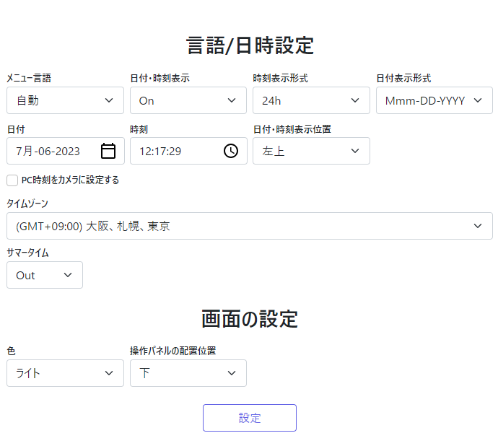
3-2. 初期設定 その２
【言語／日時設定】
① 下記の各項目を選択設定
・「メニュー言語」
・「日付・時刻表示」
・「時刻表示」
・「日付表示形式」
②「日付」、「時刻」、「日付・時刻表示位置」を設定
＊
③ その他、基本以下に設定
・「タイムゾーン」：”（GMT+9:00）大阪、札幌、東京”
・「サマータイム：” Out ”」
【画面の設定】
④ 下記の各項目を選択設定
・「色」
・「操作パネルの配置位置」
⑤ 最後に「設定」をクリック
1
2
3
4
5

Slide 28
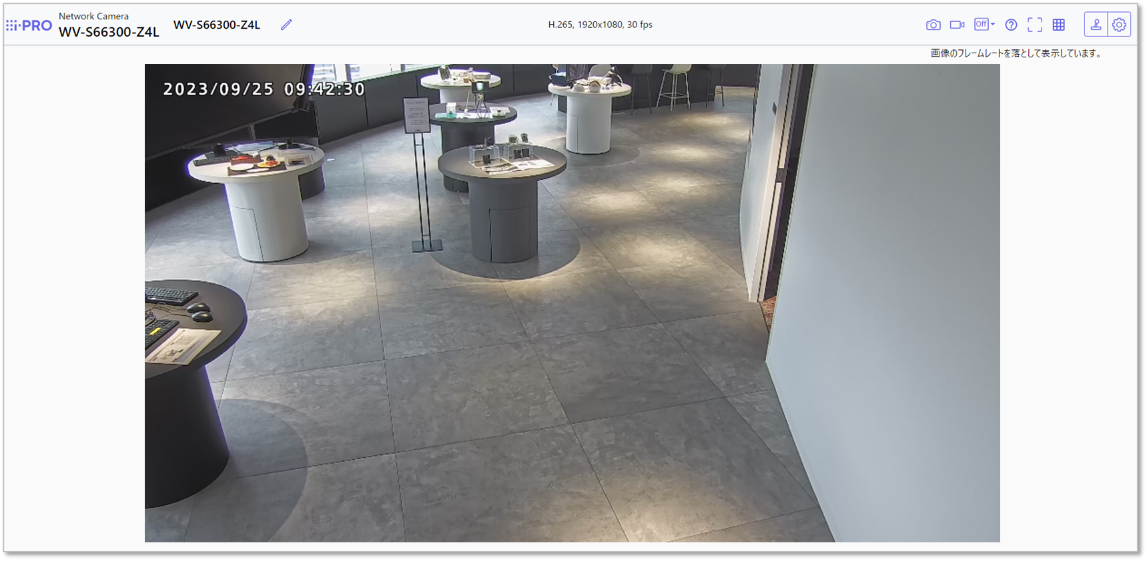
3-3. カメラブラウザ表示について
■ブラウザ画面（例：WV-S66300-Z4L）
ブラウザ画面での操作・設定等の詳細については、こちら より「Webガイド」を参照してください。
「商品マニュアル」のダウンロードアイコンをクリック

Slide 29
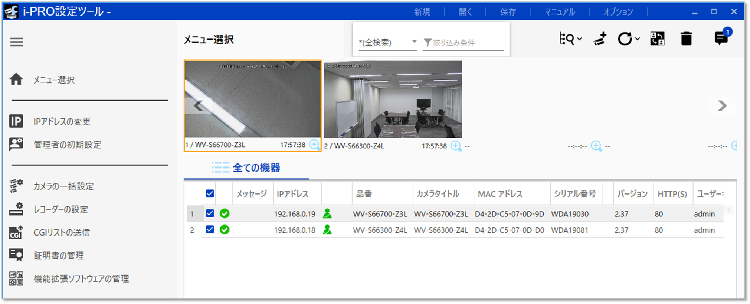
3-4. iCT（i-PRO 設定ツール）での設定
小型球体 IR-PTZカメラは、ICT Ver. 3.8（2023.9.21 リリース） 以降で対応
【iCTのダウンロードURL】
https://i-pro.com/products_and_solutions/ja/surveillance/learning-and-support/tools/learning-and-support/tools/ict

Slide 30
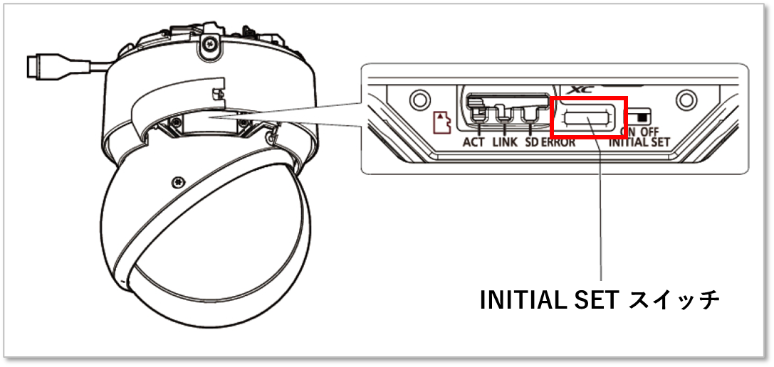
3-5. 工場初期化の手順
INITIAL SETボタンを「ON」にすることで、本体を工場初期化することが可能です。
INITIAL SETボタンの位置は、左図の通りです。
① [INITIAL SET]スイッチを右側に動かして、「ON」にする
② 本機の電源を入れて、約15秒待機する
③ [INITIAL SET]スイッチを左側に動かして、「OFF」にする
・約2分後に本機が起動されて、ネットワーク設定データを含む設定が初期化されます。正常に起動しない場合は、もう一度やり直してください。
飾りカバー
SDカードカバー
＊「飾りカバー」および「SDカードカバー」の脱着方法詳細については、
「設置について」ページのリンク動画を参照願います。

Slide 31
【参考①】AI自動追尾について

Slide 32
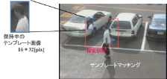
AI自動追尾の概要
AIにより追尾精度が向上、コントローラなどでの手動追尾操作が不要に ^{*1}
改善の概要
 | アイテム
検知 | AIで人・車・二輪車を検知
追尾 ^{*1} | 背景への誤追尾を最小化 複数人（最大10人まで）いるシーンでも特定の人物を追尾継続 なめらかな追従
連動 | AI検知カメラ⇒PTZカメラ（本機種）および外部PTZカメラと連動可能
AI ハイブリッド追尾方式： (現行はテンプレートマッチングのみ)
AIによる物体検知を利用し、テンプレートマッチングで追尾
+
AI物体検知
テンプレートマッチング
*1：追尾対象の移動・カメラの画角によっては別の対象を追尾するケースもあります。
対象を右クリックすることで、追尾対象として再設定可能です。
精度評価
背景特徴に引っ張られず、「人」のみを追尾
 | 対象物 | AI | 現行 | 説明
検知 | 人 | ◎ | △ | 現行: 頭部の形で検知 AI : 人・車・二輪車を特定して検知
 | 車 | ◎ | ×
 | 二輪車 | ◎ | ×
追尾 | 単独の場合 | ◎ | △～〇 | 現行 : 道路の白線などを誤追尾することあり AI : 人・車・二輪車を特定した後、テンプレートマッチング
 | 複数人いる場合 | 〇～◎ | △～〇 | 10人の中で検出、追尾可能

Slide 33
AI自動追尾（車両／人物）
検知 設定 | 検出オブジェクト：車両 トリガー：任意のプリセット位置で自動パン、プリセットシーケンス、パトロール中 （設定エリア：8エリア） | 検出オブジェクト：人物
説明 | オブジェクト（車両）を検出し、自動的に追尾を開始 人と車両の両方が存在する環境でも、車両のみを追尾 | ターゲットと他の通行者がすれ違う場合、カメラはターゲットを追尾継続
参考 動画
【留意点】・10 lux以上の照度がある環境での運用が適切です。
・障害物などにより1秒以上ターゲットが遮られると、追尾が停止することがあります。
・人物同士で1秒以上 ほぼ重なった状態となった場合に、人物同士が
①同系色の場合、手前の人物が追尾ターゲットとなることがあります。
②極端に異なる色の場合、追尾が停止することがあります。

Slide 34
AI自動追尾の動作原理と流れ①（単一カメラでの追尾）
① オブジェクトが設定エリアに入るとAI検知
② モニター映像の中心にオブジェクトが収まるように追尾
歩行
設定エリア
③
①, ②
自動追尾
モニター映像
検知条件：AI-VMDと同様
・人物：全身、肩甲骨上の頭、顔
・車両：タイヤがある物体の上に車体がある
・二輪車：タイヤがあり、人が乗っている
＊放置自転車は認識しない
③ ②と同時に、自動ズーム実行（事前設定必要）
【メモ】
検知エリア内で、障害物などにより人物の下半身が遮られても、肩甲骨上の頭もしくは顔の検知で、追尾可能
＞
＞
モニター映像
自動ズーム
全身検知
肩甲骨上
の頭検知
顔検知

Slide 35
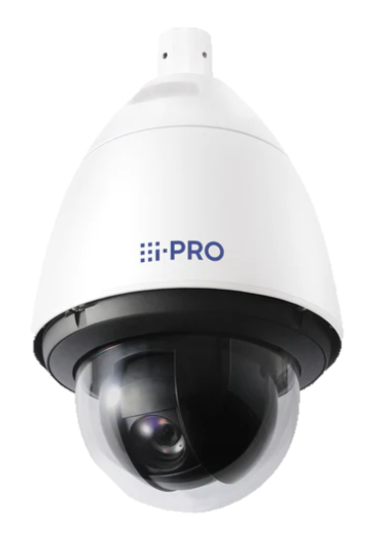
AI自動追尾の動作原理と流れ②（複数カメラでの追尾連動）
① 自動追尾（PTZ-1）
② 事前設定した画角に入ると独自アラーム通知
（PTZ-1⇒PTZ-2）
＊検知IDは引き継がれません。
③ プリセット移動（PTZ-2）
④ 検知後に自動ズーム実行（PTZ-2）
⑤ ④とほぼ同時に自動追尾（PTZ-2）
② 独自アラーム通知
PTZ-1
⑤
①
PTZ-2
③, ④
②
設定画角

Slide 36
【参考】複数オブジェクトの間での自動追尾について
以下のいずれのシーンにおいても自動追尾が可能
① AI検知対象が複数名の間を通行
② 複数名の中の一人を右クリック（ロックオン）で
自動追尾開始
自動追尾
自動追尾
右クリックでロックオン、
追尾開始（ブラウザ操作）
AI検知・追尾開始
設定エリア
【留意点】プリセット移動後などの自動検知エリアに複数のオブジェクトが存在する場合は、検知エリアの中心に近いオブジェクトを追尾対象とします。

Slide 37
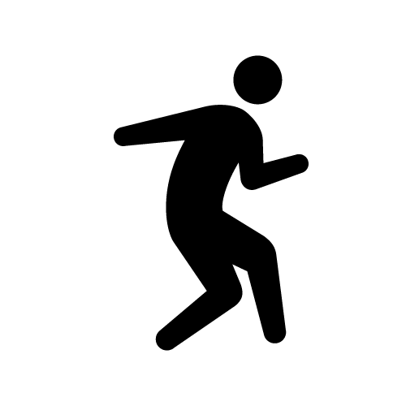
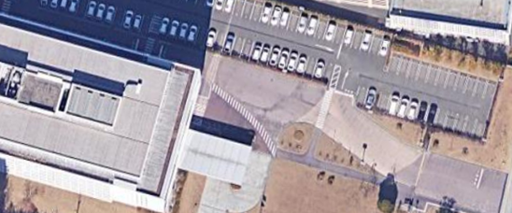
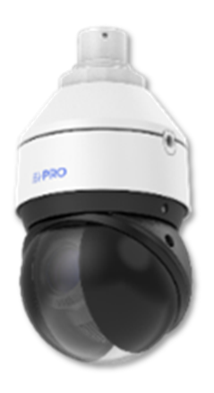
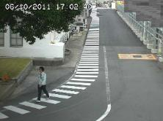
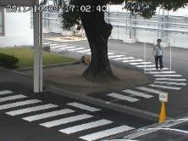
AI自動追尾（他カメラとの連携）
例：侵入者を検出して自動的に追尾 （詳細設定手順については 「【参考】AI自動追尾連携設定」 を参照）
① マルチセンサーカメラの AI-VMD 検知エリアで侵入者を検知
② PTZカメラ 1 へ自動通知、自動追尾を開始（独自アラーム通知の設定不要）
③ 死角エリア付近で PTZカメラ １⇒ PTZカメラ ２に独自アラーム通知、
PTZカメラ ２ が自動追尾を開始
3
侵入者
1
2
【イメージ図】
【マルチセンサーカメラとPTZカメラのAI自動連携の例】
マルチセンサーカメラ
PTZカメラ １
PTZカメラ ２
1. AI-VMD アラーム発生
2. 自動で検知位置までPTZ動作を行ない、追尾開始
3. 引継ぎ
他のPTZカメラと連携して追尾を続ける
侵入検知
画像をクリックして追尾指示できます
自動追尾警報領域
トリガー ：AI-VMD
通知
プリセット位置に移動
追尾開始
トリガー：
アラームエリア
通知
プリセット位置に移動
追尾開始

Slide 38
AI自動追尾の仕様（1/2）
機能 | 項目 | 説明
検知 | 検出対象 | 人、車、二輪車
 | 最小サイズ | 40x40 ピクセル(人) 70x70ピクセル（車、二輪車）
追尾 | 複数人環境での追尾 | 最大10人
 | 速度 | 60km/h （WIDE端）
 | 照度 | 10 lx 以上
使用事例 | 説明
手動 | 「ライブ」画面でのロックオン VMS操作画面でのロックオン
自動 | アラーム連動（ターミナル、VMD、サウンド検出、コマンド） ->プリセット位置を移動して追尾を開始
 | 他のカメラからのAI-VMDおよびVMD通知 ->プリセット位置に移動して追尾を開始
 | 任意のプリセット位置で追尾対象を検出し、追尾を開始
 | 自動パン、プリセットシーケンス、パトロール中に、追尾対象を検出して追尾を開始
 | 設定エリア（8エリア）で、追尾対象を検出して追尾を開始

Slide 39
AI自動追尾の仕様（2/2）
設定項目 | AIベース
検知オブジェクト | 人物／車／二輪車
追尾対象の表示サイズ | 大(画面の3/4)/中(画面の1/2)/小(画面の1/4)/サイズ調整なし
感度 | 高/中/低
追尾最長時間 | Off（制限なし）/10s/20s/30s/40s/50s/1min/2min/3min/5min/10min
自動追尾情報付加 | Off/On（ライブ画表示なし）/On（ライブ画表示あり）
自動追尾起動設定 | オートパン、プリセットシーケンス/プリセットポジション、プリセットポジション選択、パトロール 自動追尾起動設定エリア(8か所, 四辺形設定)
自動追尾アラーム設定 | Off/On(追尾開始時)/On(アラーム検出時間経過時)/ On(アラームエリア侵入時（8か所,四辺形設定）)
アラームエリア | 8か所, 四辺形設定
検知マスクエリア設定 | なし (パフォーマンス向上により不要に)
カメラ設置高さ | なし (パフォーマンス向上により不要に)
再検索設定 | なし (パフォーマンス向上により不要に)

Slide 40
【参考②】AI自動追尾連携設定

Slide 41
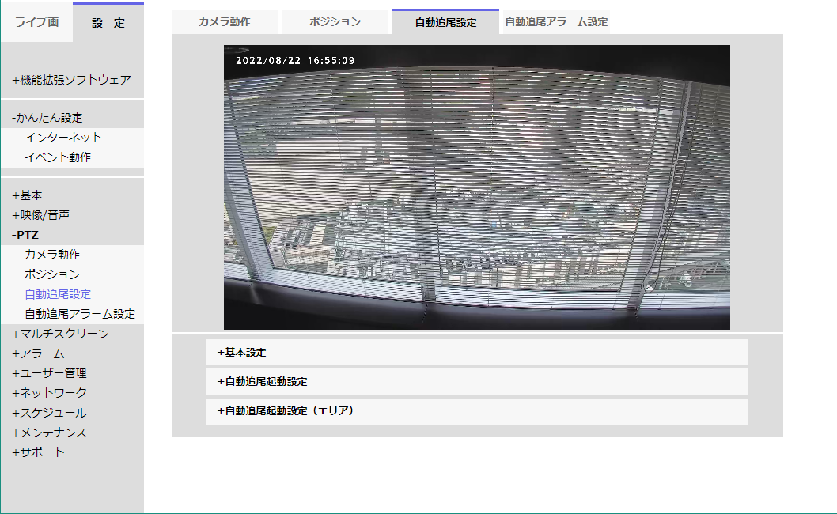
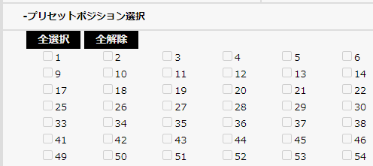
自動追尾設定
人物 / 車 / 二輪車
大(画面の3/4) / 中(画面の1/2) / 小(画面の1/4) /
サイズ調整なし
高 / 中 / 低
Off(制限無し) / 10s,20s,30s,40s,50s,1,2,3,5,10min
Off / On (ライブ画表示なし) / On(ライブ画表示あり)
【メモ】
画角外から走り込んできた人物に対する自動追尾の場合、検知幅の2倍以上の画角があれば検知可能ですが、「自動追尾起動設定エリア」の画角を引き目にすることをお勧めします。
＊各項目設定後に「設定」ボタンを必ずクリック

Slide 42
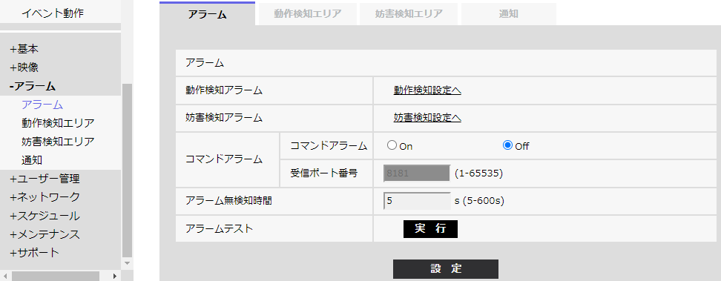
自動追尾連動での留意事項
オブジェクトが検知エリアに入りAI検知
ターゲットが検知エリアに侵入し検知した段階で、PTZカメラに自動通知され、自動追尾が開始されますが、
AI-VMDアラーム①の発報タイミングが「検知時に毎回発報」に設定されている場合、「アラーム無検知時間」の設定時間以上、検知エリアに留まると、自動追尾開始後に再度PTZカメラに自動通知され、検知位置にPTZ操作してしまう可能性があります。
その場合は、AI-VMD動作を行うカメラのアラーム無検知時間②を長めに設定するなどの調整・検討が必要になります。
自動追尾
自動追尾
検知エリア
アラーム
無検知時間を
超えての移動
ターゲット移動
①
②
【AI-VMD設定画面】＞「詳細設定」＞「AI-VMDアラーム」設定
【設定画面】＞「アラーム」＞「アラーム無検知時間」設定

Slide 43
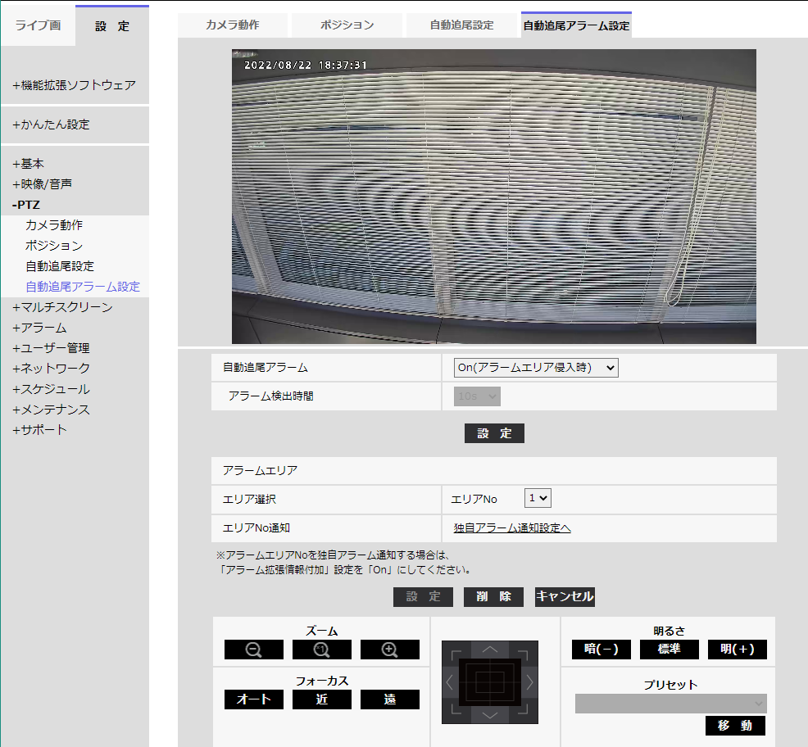
PTZカメラ（AI搭載モデル）間の自動追尾連動の設定手順（1/3）
PTZカメラ １
PTZカメラ ２
2. 自動ズーム調整および
自動追尾起動の設定
3. 自動追尾の引継ぎ
PTZカメラ １⇒ PTZカメラ ２
PTZカメラ１⇒２へ自動追尾を引き継ぐ設定を行ないます。
PTZカメラ１の画角が死角となり自動追尾が停止する前のエリアに差し掛かった時に、PTZカメラ２へ独自アラームを通知、自動追尾を引き継ぐように設定します。
「自動追尾アラーム」
：”On(アラームエリア侵入時)”
＊
【アラームエリア】
・「エリア選択」：自動追尾をPTZカメラに引き継ぐタイミングのエリアを指定
（下段にて画角とエリアを設定）^{*1}
・「エリアNo通知」：「独自アラーム通知」設定画面にて指定（次ページ参照）
＊
*1：エリア設定
下段のコントロールパネルを使用し、画角とエリアを設定
＊「設定」ボタンを必ずクリック

Slide 44
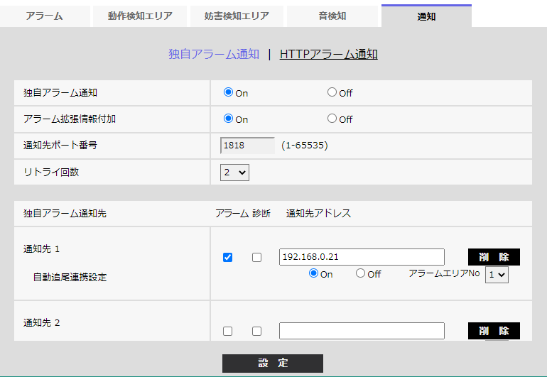
PTZカメラ（AI搭載モデル）間の自動追尾連動の設定手順（2/3）
PTZカメラ １
PTZカメラ ２
2. 自動ズーム調整および
自動追尾起動の設定
3. 自動追尾の引継ぎ
PTZカメラ １⇒ PTZカメラ ２
PTZカメラ１ ⇒ PTZカメラ２へ自動追尾を引き継ぐための
独自アラーム通知設定を行ないます。
【独自アラーム通知設定】
・「独自アラーム通知」：”On”
・「アラーム拡張情報付加」：”On”
・「通知先ポート番号」：PTZカメラと同じ番号を指定
【独自アラーム通知先】
・「アラーム」：チェック
・「通知先アドレス」：PTZカメラのIPアドレスを指定
「自動追尾連携設定」： “On”
「アラームエリアNo」：前ページで設定したアラームエリアの番号を指定
＊
＊「設定」ボタンを必ずクリック

Slide 45
PTZカメラ（AI搭載モデル）間の自動追尾連動の設定手順（3/3）
PTZカメラ １
PTZカメラ ２
2. 自動ズーム調整および
自動追尾起動の設定
3. 自動追尾の引継ぎ
PTZカメラ １⇒ PTZカメラ ２
PTZカメラ１からの独自アラーム通知を受信する設定を行ないます。
【アラーム設定】
・「コマンドアラーム」：”On”
・「受信ポート番号」：PTZカメラ１と同じ番号を指定
【アラーム連動設定】
・「コマンドアラーム」：”送信元別プリセットポジション”
⇒「送信元別プリセットポジション設定へ」をクリック
【送信元別プリセットポジション】
・「送信元アドレス１」：PTZカメラ１のIPアドレス
＊右のボックスに、独自アラーム受信時のプリセットポジション番号を指定
・「カメラ別受信設定」：”1”を指定
・「アラームエリアNo」：”On”
＊PTZカメラ１のアラームエリアNoを指定
0
1:
＊「設定」ボタンを必ずクリック

Slide 46
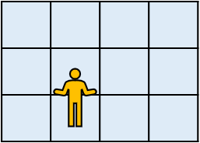
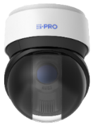
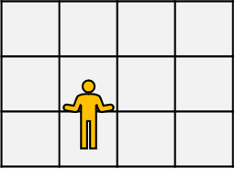
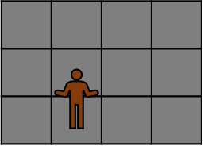
【参考】低照度環境でのAI自動追尾動作について
■夜間など低照度環境においては、以下の通り、追尾可能距離が制限されます。
昼間
夜間
推奨距離：100m（内蔵IR-LED使用下）

Slide 47
【参考③】AI検知エリアについて

Slide 48
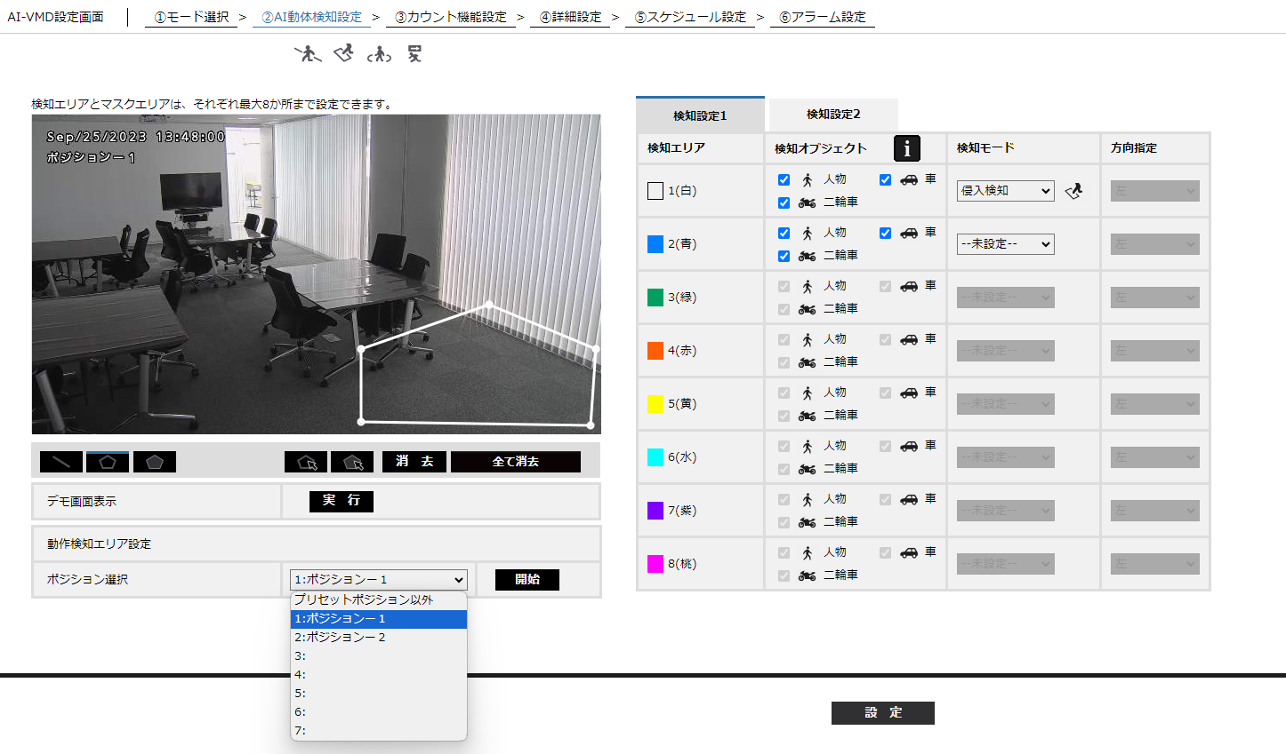
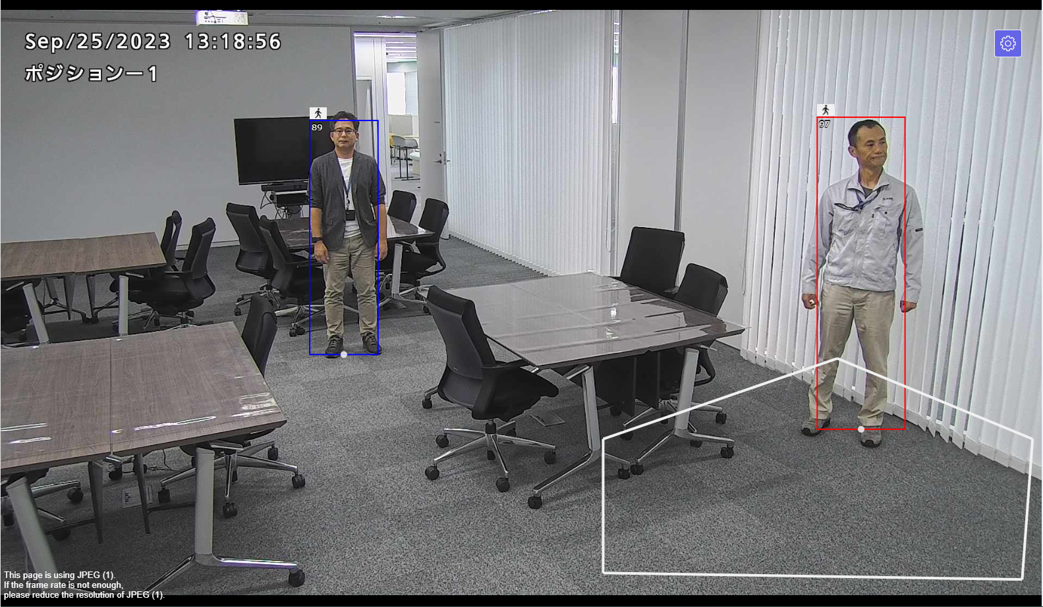
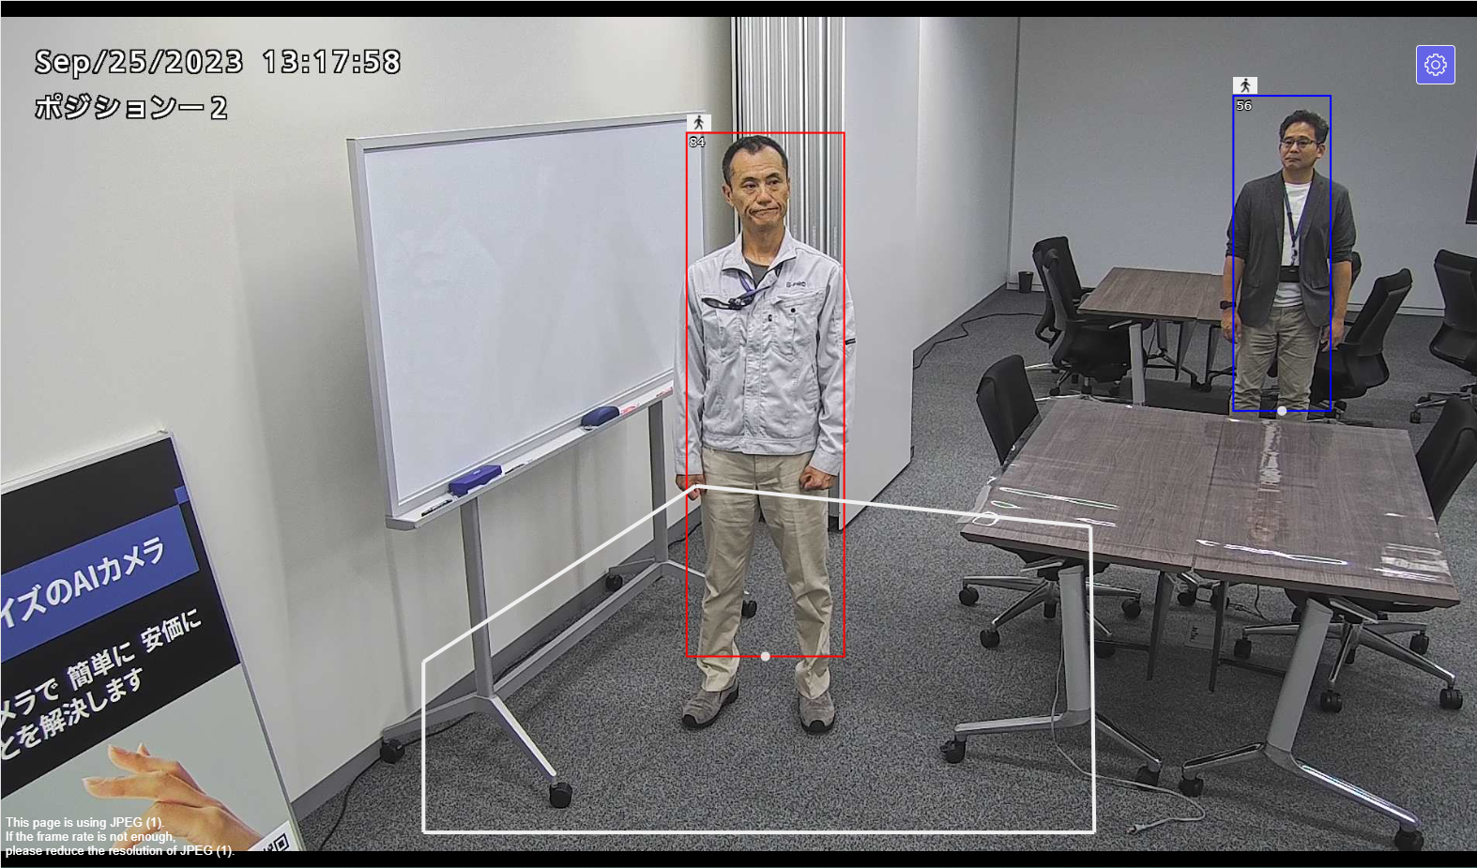
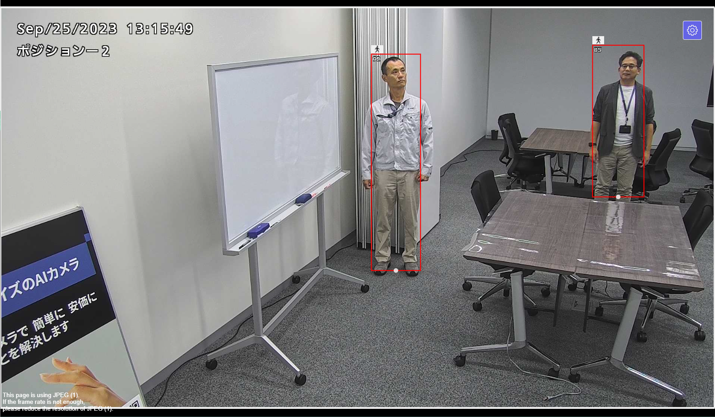
【参考】プリセットごとのAI検知エリア設定について
PTZカメラのAI検知エリアは、各プリセットポジション、および「プリセットポジション以外」の画角毎に、設定します。(それぞれのポジション設定にて、各色のエリアを 計8本まで設定可能)
① 左図設定画面（AI-VMD設定での例）の「動作検知エリア設定」＞「ポジション選択」より任意の項目を選択して「開始」をクリックしてください。
AI検知の設定手順詳細については、各AIアプリケーションの取扱説明書を参照してください。
【留意事項】
それぞれ「全エリア」設定がデフォルトとなっていますので、エリア指定関係なく検知します。
エリア指定のみ検知させる場合は、あらかじめ「全エリア」設定を削除してください。
デモ画面
【プリセットポジション２：エリア指定】
【プリセットポジション２：エリア指定】
【プリセットポジション以外：全エリア】

Slide 49
【参考④】IR-LEDの活用動画

Slide 50
【参考】低照度・白黒モード下でのAI自動追尾動画
■低照度環境においても、人物を自動追尾することができます。

Slide 51
更新履歴

Slide 52
更新履歴
No | 更新内容 | 対象ページ | バージョン | 更新日
1 | 初版 | - | 1.00 | 2023/9/30
2
3
4
5
6
7
8
9
10
11
12
13
14
15

